Slide 1
Eastic-job入门技术交流
2016年7月15日

Slide 2
目录
Elastic-job介绍
快速安装部署
基础配置信息介绍
Elastic-job实现原理
Notes:
1、“POS”、“局域网”、“视频会议”等属于地方类项目，由各系统自己组织建设，参照信息管理中心标准执行
2、不是所有的项目都是信息化项目，但信息化项目必须经信息管理中心审批
3、举例：大歌星

Slide 3
Elastic-job介绍——概述
Elastic-Job是ddframe中dd-job的作业模块中分离出来的分布式弹性作业框架。去掉了和dd-job中的监控和ddframe接入规范部分。该项目基于成熟的开源产品Quartz和Zookeeper及其(Zookeeper)客户端Curator进行二次开发。
Notes:
1、“POS”、“局域网”、“视频会议”等属于地方类项目，由各系统自己组织建设，参照信息管理中心标准执行
2、不是所有的项目都是信息化项目，但信息化项目必须经信息管理中心审批
3、举例：大歌星

Slide 4
Elastic-job介绍——分布式作业调度
任务的分布式执行，需要将一个任务拆分为n个独立的任务项，然后由分布式的服务器分别执行某一个或几个分片项。
例如：有一个遍历数据库某张表的作业，现有2台服务器。为了快速的执行作业，那么每台服务器应执行作业的50%。 为满足此需求，可将作业分成2片，每台服务器执行1片。作业遍历数据的逻辑应为：服务器A遍历ID以奇数结尾的数据；服务器B遍历ID以偶数结尾的数据。 如果分成10片，则作业遍历数据的逻辑应为：每片分到的分片项应为ID%10，而服务器A被分配到分片项0,1,2,3,4；服务器B被分配到分片项5,6,7,8,9，直接的结果就是服务器A遍历ID以0-4结尾的数据；服务器B遍历ID以5-9结尾的数据。
Notes:
1、“POS”、“局域网”、“视频会议”等属于地方类项目，由各系统自己组织建设，参照信息管理中心标准执行
2、不是所有的项目都是信息化项目，但信息化项目必须经信息管理中心审批
3、举例：大歌星

Slide 5
Elastic-job介绍——主要功能
分布式： 重写Quartz基于数据库的分布式功能，改用Zookeeper实现注册中心。
并行调度： 采用任务分片方式实现。将一个任务拆分为多个独立的任务项，由分布式的服务器并行执行各自分配到的分片项。
弹性扩容缩容： 将任务拆分为多个子任务项后，各个服务器分别执行各自分配到的任务项。一旦有新的服务器加入集群，或现有服务器下线，elastic-job将在保留本次任务执行不变的情况下，下次任务开始前触发任务重分片。
集中管理： 采用基于Zookeeper的注册中心，集中管理和协调分布式作业的状态，分配和监听。外部系统可直接根据Zookeeper的数据管理和监控elastic-job。
定制化流程型任务： 作业可分为简单和数据流处理两种模式，数据流又分为高吞吐处理模式和顺序性处理模式，其中高吞吐处理模式可以开启足够多的线程快速的处理数据，而顺序性处理模式将每个分片项分配到一个独立线程，用于保证同一分片的顺序性，这点类似于Kafka的分区顺序性。
Notes:
1、“POS”、“局域网”、“视频会议”等属于地方类项目，由各系统自己组织建设，参照信息管理中心标准执行
2、不是所有的项目都是信息化项目，但信息化项目必须经信息管理中心审批
3、举例：大歌星

Slide 6
Elastic-job介绍——其它功能
失效转移： 弹性扩容缩容在下次作业运行前重分片，但本次作业执行的过程中，下线的服务器所分配的作业将不会重新被分配。失效转移功能可以在本次作业运行中用空闲服务器抓取孤儿作业分片执行。同样失效转移功能也会牺牲部分性能。
Spring命名空间支持： 提供了自定义的命名空间方便与Spring集成。可以不依赖于Spring直接运行。
运维平台： 提供web控制台用于管理作业。
Notes:
1、“POS”、“局域网”、“视频会议”等属于地方类项目，由各系统自己组织建设，参照信息管理中心标准执行
2、不是所有的项目都是信息化项目，但信息化项目必须经信息管理中心审批
3、举例：大歌星

Slide 7
快速安装部署——源码下载
从github上（https://github.com/dangdangdotcom/elastic-job）下载源码到本地，最新版本为1.1.1，解压到相应文件夹
Notes:
1、“POS”、“局域网”、“视频会议”等属于地方类项目，由各系统自己组织建设，参照信息管理中心标准执行
2、不是所有的项目都是信息化项目，但信息化项目必须经信息管理中心审批
3、举例：大歌星

Slide 8
快速安装部署——环境配置
Lombok安装配置
bean中不用写setter和getter，编译为字节码过程中自动添加上。
Zookeeper安装配置
单机模式
将ZK_HOME下的zoo_sample.cfg文件重命名为zoo.cfg,并进行以下配置:
#Zookeeper最小时间单元，单位毫秒(ms)，默认值为3000
tickTime=2000
dataDir=D:\\zookeeper\\zookeeper-3.4.8\\data
dataLogDir= D:\\zookeeper\\zookeeper-3.4.8\\log
#服务器对外服务端口，一般设置为2181
clientPort=2181
#Leader服务器等待Follower启动并完成数据同步的时间，
#默认值10，表示tickTime的10倍
initLimit=5
#Leader服务器和Follower之间进行心跳检测的最大延时时间，
#默认值5，表示tickTime的5倍
syncLimit=2
Notes:
1、“POS”、“局域网”、“视频会议”等属于地方类项目，由各系统自己组织建设，参照信息管理中心标准执行
2、不是所有的项目都是信息化项目，但信息化项目必须经信息管理中心审批
3、举例：大歌星

Slide 9
快速安装部署——软件运行
启动Zookeeper服务器
启动Elastic-job-example
Notes:
1、“POS”、“局域网”、“视频会议”等属于地方类项目，由各系统自己组织建设，参照信息管理中心标准执行
2、不是所有的项目都是信息化项目，但信息化项目必须经信息管理中心审批
3、举例：大歌星

Slide 10
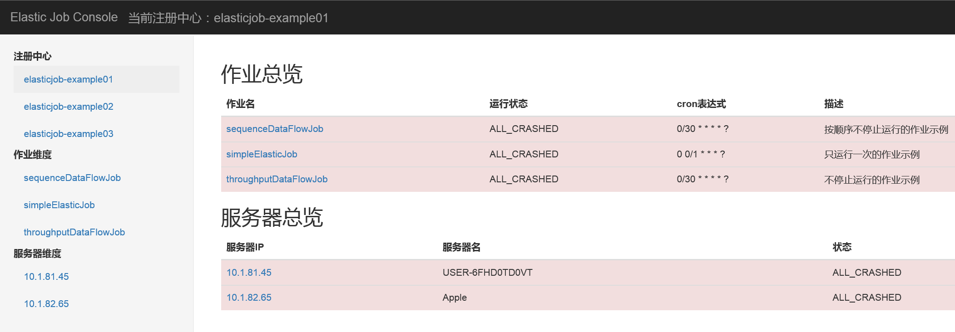
快速安装部署——软件运行
启动管理平台elastic-job-console
启动tomcat，浏览器中访问http://localhost:8080/elastic-job-console/
Notes:
1、“POS”、“局域网”、“视频会议”等属于地方类项目，由各系统自己组织建设，参照信息管理中心标准执行
2、不是所有的项目都是信息化项目，但信息化项目必须经信息管理中心审批
3、举例：大歌星

Slide 11
基础配置信息介绍——Spring作业配置
Elastic-job与Spring容器配合使用作业，可以将作业Bean配置为Spring Bean，可在作业中通过依赖注入使用Spring容器管理的数据源等对象。
Notes:
1、“POS”、“局域网”、“视频会议”等属于地方类项目，由各系统自己组织建设，参照信息管理中心标准执行
2、不是所有的项目都是信息化项目，但信息化项目必须经信息管理中心审批
3、举例：大歌星

Slide 12
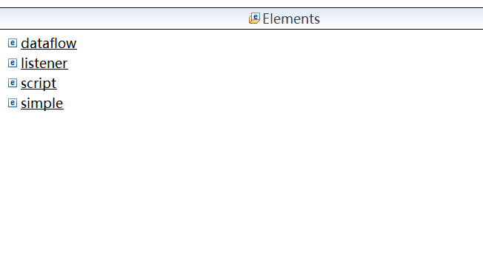
基础配置信息介绍——job配置
Notes:
1、“POS”、“局域网”、“视频会议”等属于地方类项目，由各系统自己组织建设，参照信息管理中心标准执行
2、不是所有的项目都是信息化项目，但信息化项目必须经信息管理中心审批
3、举例：大歌星

Slide 13
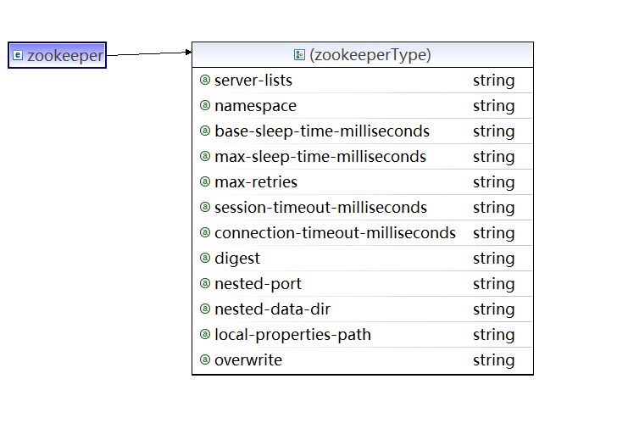
基础配置信息介绍——reg配置
reg.XSD定义了与Zookeeper相关的配置信息
Notes:
1、“POS”、“局域网”、“视频会议”等属于地方类项目，由各系统自己组织建设，参照信息管理中心标准执行
2、不是所有的项目都是信息化项目，但信息化项目必须经信息管理中心审批
3、举例：大歌星

Slide 14
具体模块的底层及如何实现
elastic-job采用去中心化设计，主要分为注册中心，数据分片，分布式协调，定时任务处理和定制化流程型任务等模块。
去中心化
去中心化指elastic-job并无调度中心这一概念，每个运行在集群中的作业服务器都是对等的，节点之间通过注册中心进行分布式协调。但elastic-job有主节点的概念，主节点用于处理一些集中式任务，如分片，清理运行时信息等，并无调度功能，定时调度都是由作业服务器自行触发。
注册中心
注册中心模块目前直接使用zookeeper，用于记录作业的配置，服务器信息以及作业运行状态。Zookeeper虽然很成熟，但原理复杂，使用较难，在海量数据支持的情况下也会有性能和网络问题。目前elastic-job已经抽象出注册中心的接口，下一步将会考虑支持多注册中心，如etcd，或由用户自行实现注册中心。无临时节点和监听机制的注册中心需要自行实现定时心跳监测等功能。
Notes:
1、“POS”、“局域网”、“视频会议”等属于地方类项目，由各系统自己组织建设，参照信息管理中心标准执行
2、不是所有的项目都是信息化项目，但信息化项目必须经信息管理中心审批
3、举例：大歌星

Slide 15
具体模块的底层及如何实现
数据分片
数据分片是elastic-job中实现分布式的重要概念，将真实数据和逻辑分片对应，用于解耦作业框架和数据的关系。作业框架只负责将分片合理的分配给相关的作业服务器，而作业服务器需要根据所分配的分片匹配数据进行处理。服务器分片目前都存储在注册中心中，各个服务器根据自己的IP地址拉取分片。
分布式协调
分布式协调模块用于处理作业服务器的动态扩容缩容。一旦集群中有服务器发生变化，分布式协调将自动监测并将变化结果通知仍存活的作业服务器。协调时将会涉及主节点选举，重分片等操作。目前使用的Zookeeper的临时节点和监听器实现主动检查和通知功能。
定时任务处理
定时任务处理根据cron表达式定时触发任务，目前有防止任务同时触发，错过任务重出发等功能。主要还是使用Quartz本身的定时调度功能，为了便于控制，每个任务都使用独立的线程池
Notes:
1、“POS”、“局域网”、“视频会议”等属于地方类项目，由各系统自己组织建设，参照信息管理中心标准执行
2、不是所有的项目都是信息化项目，但信息化项目必须经信息管理中心审批
3、举例：大歌星

Slide 16
基础配置信息介绍——作业分片策略
Elastic-job提供了三种作业分片策略，可以在配置信息文件中设置属性值【job-sharding-strategy-class】来决定采用哪种作业分片策略。
AverageAllocationJobShardingStrategy
OdevitySortByNameJobShardingStrategy
RotateServerByNameJobShardingStrategy
自定义分片策略
Notes:
1、“POS”、“局域网”、“视频会议”等属于地方类项目，由各系统自己组织建设，参照信息管理中心标准执行
2、不是所有的项目都是信息化项目，但信息化项目必须经信息管理中心审批
3、举例：大歌星

Slide 17
基础配置信息介绍——作业类型
Elastic-job提供了三种作业类型：Simple、DataFlow和Script。
Simple类型作业
DataFlow类型作业
ThroughputDataFlow类型作业
SequenceDataFlow类型作业
Script 类型作业
Notes:
1、“POS”、“局域网”、“视频会议”等属于地方类项目，由各系统自己组织建设，参照信息管理中心标准执行
2、不是所有的项目都是信息化项目，但信息化项目必须经信息管理中心审批
3、举例：大歌星

Slide 18
基础配置信息介绍——作业批量处理
为了提高数据处理效率，数据流类型作业提供了批量处理数据的功能。
Notes:
1、“POS”、“局域网”、“视频会议”等属于地方类项目，由各系统自己组织建设，参照信息管理中心标准执行
2、不是所有的项目都是信息化项目，但信息化项目必须经信息管理中心审批
3、举例：大歌星

Slide 19
基础配置信息介绍——作业任务监听
每台作业节点均执行的监听。
需要实现ElasticJobListener 接口中的
beforeJobExecuted和afterJobExecuted方法
分布式场景中仅单一节点执行的监听
监听需要实现AbstractDistributeOnceElasticJobListener
类中的doBeforeJobExecutedAtLastStarted和doAfterJobExecutedAtLastCompleted方法
若作业处理数据库数据，处理完成后只需一个节点完成数据清理任务即可。
此类型任务处理复杂，需同步分布式环境下作业的状态同步，提供了超时设置来避免作业不同步导致的死锁，请谨慎使用。
Notes:
1、“POS”、“局域网”、“视频会议”等属于地方类项目，由各系统自己组织建设，参照信息管理中心标准执行
2、不是所有的项目都是信息化项目，但信息化项目必须经信息管理中心审批
3、举例：大歌星

Slide 20
Elastic-job实现原理——弹性分布实现
第一台服务器上线触发主服务器选举。主服务器一旦下线，则重新触发选举，选举过程中阻塞，只有主服务器选举完成，才会执行其他任务。
某作业服务器上线时会自动将服务器信息注册到注册中心，下线时会自动更新服务器状态。
主节点选举，服务器上下线，分片总数变更均更新重新分片标记 。(出发分片)
定时任务触发时，如需重新分片，则通过主服务器分片，分片过程中阻塞，分片结束后才可执行任务。如分片过程中主服务器下线，则先选举主服务器，再分片。
通过上一项说明可知，为了维持作业运行时的稳定性，运行过程中只会标记分片状态，不会重新分片。分片仅可能发生在下次任务触发前。
每次分片都会按服务器IP排序，保证分片结果不会产生较大波动。
实现失效转移功能，在某台服务器执行完毕后主动抓取未分配的分片，并且在某台服务器下线后主动寻找可用的服务器执行任务。
Notes:
1、“POS”、“局域网”、“视频会议”等属于地方类项目，由各系统自己组织建设，参照信息管理中心标准执行
2、不是所有的项目都是信息化项目，但信息化项目必须经信息管理中心审批
3、举例：大歌星

Slide 21
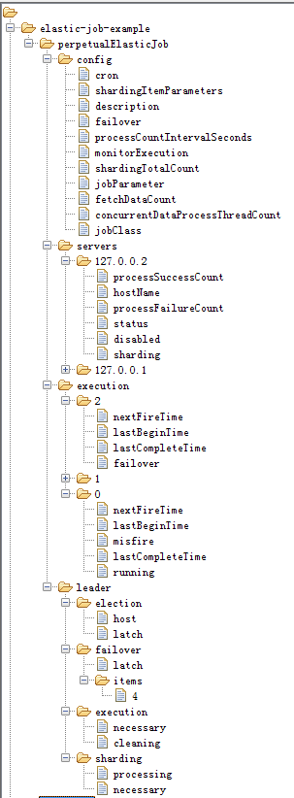
Elastic-job实现原理——注册中心数据结构
注册中心在定义的命名空间下，创建作业名称节点，用于区分不同作业，所以作业一旦创建则不能修改作业名称，如果修改名称将视为新的作业。作业名称节点下又包含4个数据子节点，分别是config, servers, execution和leader。
Notes:
1、“POS”、“局域网”、“视频会议”等属于地方类项目，由各系统自己组织建设，参照信息管理中心标准执行
2、不是所有的项目都是信息化项目，但信息化项目必须经信息管理中心审批
3、举例：大歌星

Slide 22
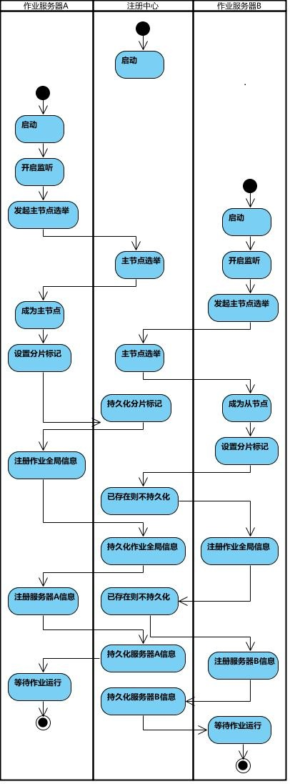
Elastic-job实现原理——作业启动
Notes:
1、“POS”、“局域网”、“视频会议”等属于地方类项目，由各系统自己组织建设，参照信息管理中心标准执行
2、不是所有的项目都是信息化项目，但信息化项目必须经信息管理中心审批
3、举例：大歌星

Slide 23
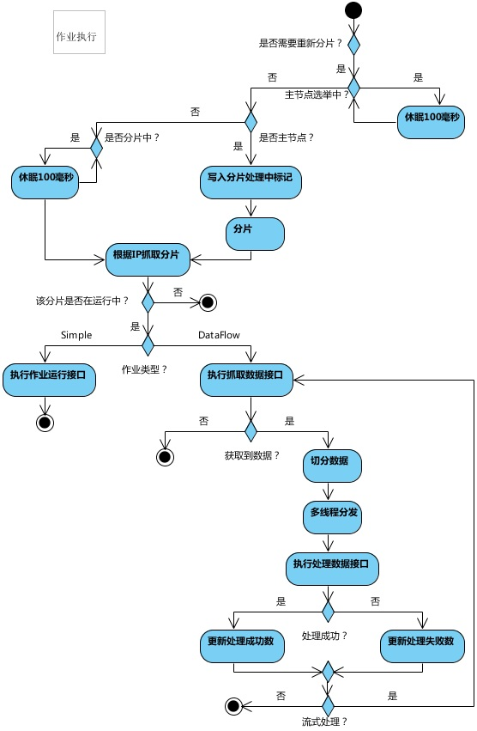
Elastic-job实现原理——作业运行
Notes:
1、“POS”、“局域网”、“视频会议”等属于地方类项目，由各系统自己组织建设，参照信息管理中心标准执行
2、不是所有的项目都是信息化项目，但信息化项目必须经信息管理中心审批
3、举例：大歌星

Slide 24
谢谢

